Slide 1



Slide 2

#2 Sesión
Resolución de problemas

Slide 3
Agenda
¿Qué es la resolución de problemas?
Fases para solucionar un problema en mi negocio
Ejercicio

Slide 4
La habilidad de resolver problemas se compone de:
Identificar un problema: económico, social, ambiental
Identificar y seleccionar soluciones
Implementar la solución
monitorear y evaluar

Slide 5
La resolución de problemas...
Es una habilidad flexible y adaptativa que indica apertura, curiosidad y pensamiento divergente, basada en la observación y el reconocimiento preciso del entorno.
Conduce a la autoeficacia y el empoderamiento, lo que permite a las personas resolver problemas a través del pensamiento crítico y la toma de decisiones.

Slide 6

Cambiemos el chip….
“Los negocios surgen de los problemas. Sin ellos no habría negocios. Por eso suelo decir que me encantan los problemas ”.
Gino Tubaro- Emprendedor Argentino
Notes:
Gino Tubaro es un inventor argentino y estudiante de ingeniería electrónica. Inició sus estudios en 2014 en la Universidad Tecnológica Nacional. Se ha especializado en la Impresión 3D y en la creación de extremidades prostéticas realizadas en impresoras 3D

Slide 7
Metodologia recomendada

Slide 8
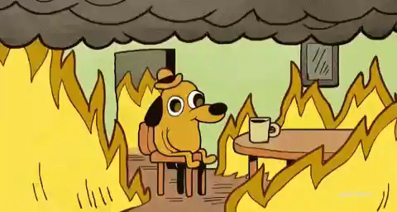
Todo es un caos... Tranquilo (a)
Notes:
pois afirma que todos os processos são caóticos por natureza.
Portanto, sua estratégia terá como objetivo administrar esse caos, em vez de eliminá-lo. Isso é feito por meio de reuniões frequentes para garantir o cumprimento dos objetivos estabelecidos.

Slide 9
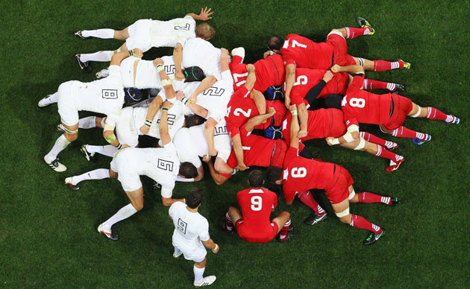
Scrum- La metodologia del caos.
Notes:
pois afirma que todos os processos são caóticos por natureza.
Portanto, sua estratégia terá como objetivo administrar esse caos, em vez de eliminá-lo. Isso é feito por meio de reuniões frequentes para garantir o cumprimento dos objetivos estabelecidos.

Slide 10
¿Cuáles son los 5 valores de Scrum?
Compromiso
Coraje
Atención
Apertura
Respeto
Notes:
pois afirma que todos os processos são caóticos por natureza.
Portanto, sua estratégia terá como objetivo administrar esse caos, em vez de eliminá-lo. Isso é feito por meio de reuniões frequentes para garantir o cumprimento dos objetivos estabelecidos.

Slide 11
Scrum es genial en qué situaciones?
Resolver problemas inesperados en la operación
Crear procesos para satisfacer al cliente
Actuar con rapidez ante posibles cambios
Cree una rutina de entregas de trabajo regulares
Notes:
pois afirma que todos os processos são caóticos por natureza.
Portanto, sua estratégia terá como objetivo administrar esse caos, em vez de eliminá-lo. Isso é feito por meio de reuniões frequentes para garantir o cumprimento dos objetivos estabelecidos.

Slide 12
¿Cuáles son los 5 eventos Scrum?
Sprint (1 mes o menos)
Planificación de Sprint (8 horas)
Scrum diario (15 minutos)
Revisión de Sprint (4 horas)
Retrospectiva del Sprint (3 horas)
Notes:
pois afirma que todos os processos são caóticos por natureza.
Portanto, sua estratégia terá como objetivo administrar esse caos, em vez de eliminá-lo. Isso é feito por meio de reuniões frequentes para garantir o cumprimento dos objetivos estabelecidos.

Slide 13
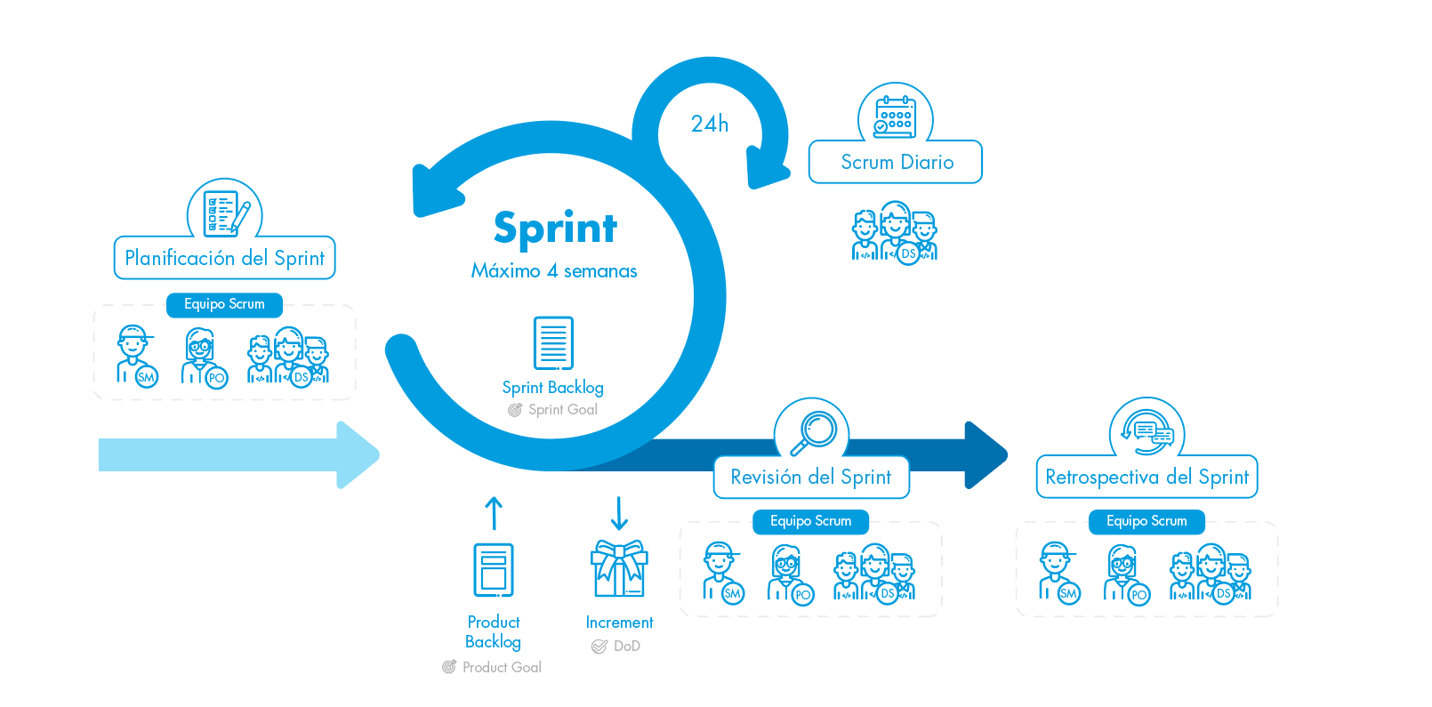
¿Cuáles son los 5 eventos Scrum?
Notes:
pois afirma que todos os processos são caóticos por natureza.
Portanto, sua estratégia terá como objetivo administrar esse caos, em vez de eliminá-lo. Isso é feito por meio de reuniões frequentes para garantir o cumprimento dos objetivos estabelecidos.

Slide 14

Esta herramienta se utiliza para gestionar el trabajo en equipo y organizar tareas. Como el resto, te permite crear tableros para detallar tus proyectos, personalizar tus listas de trabajo, adjuntar archivos y contenido multimedia, responder a comentarios.
Notes:
pois afirma que todos os processos são caóticos por natureza.
Portanto, sua estratégia terá como objetivo administrar esse caos, em vez de eliminá-lo. Isso é feito por meio de reuniões frequentes para garantir o cumprimento dos objetivos estabelecidos.

